Slide 1
Projet SE3A
Amélioration du Robot MT

Slide 2
Prise en main du sujet et définition des objectifs
Etape 1

Slide 3
Etape 1
Prise en main du sujet
Evaluation des fonctions déjà implémentées dans le robot
Evaluation des fonctions à implémenter au cours du projet

Slide 4
Etape 1
Prise en main du sujet : fonctions à implémenter
Algorithme de reconnaissance d’image
Liaison de la reconnaissance d’image et l’évaluation des distances avec le contrôle moteur
Algorithme de contrôle des bras

Slide 5
Prise en main des outils
Etape 2

Slide 6
Etape 2
Prise en main des outils
Programme de contrôle moteur
Algorithme de reconnaissance d’image : Tensorflow
Communication UART entre raspberry Pi et microcontrôleur PIC
Récupération du flux vidéo de la camera sur la raspberry Pi

Slide 7
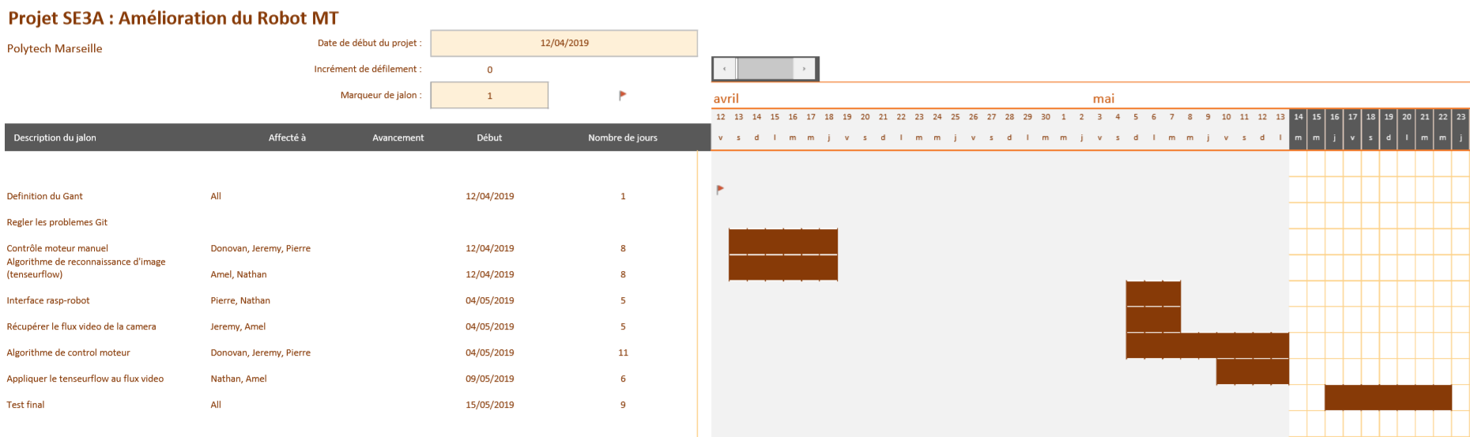
Etape 2
Prise en main des outils : définition du gant

Slide 8
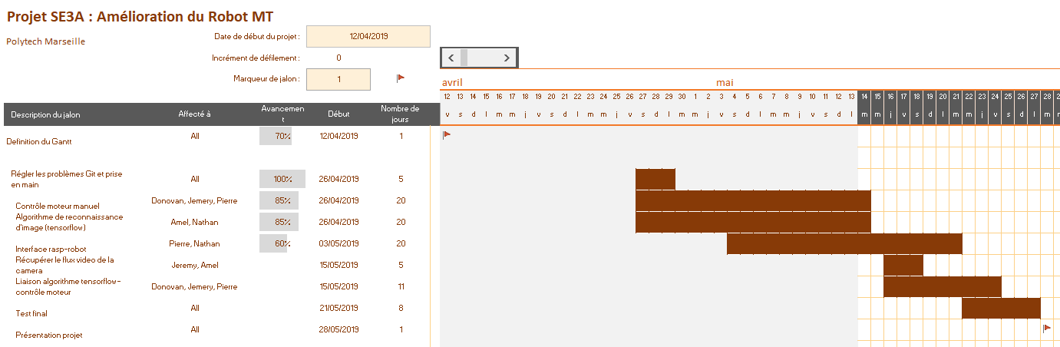
Etape 2
Prise en main des outils : redéfinition du gant

Slide 9
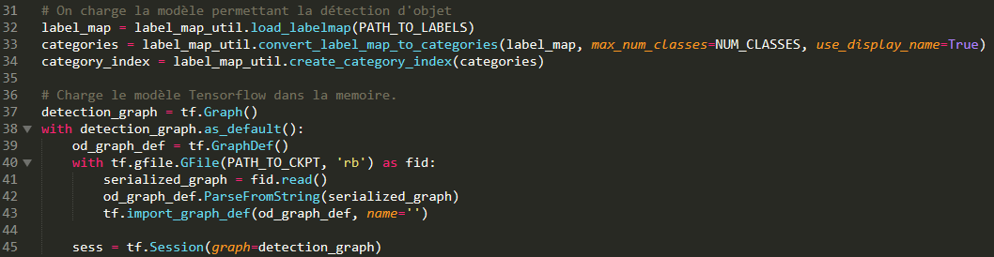
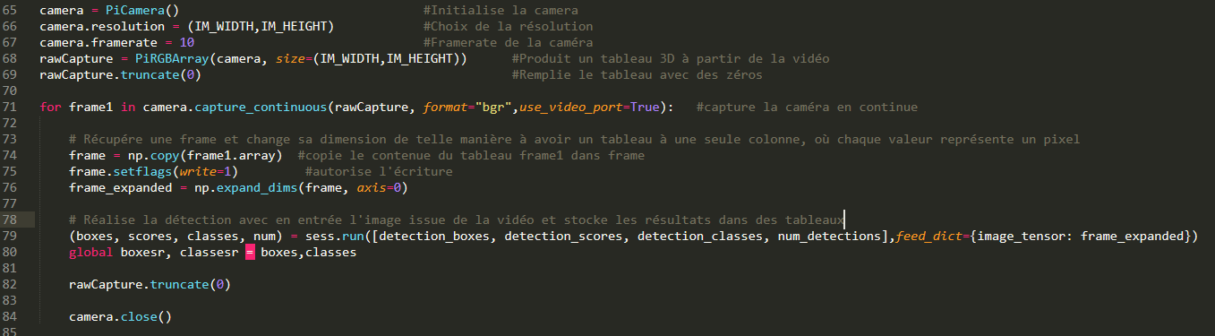
Etape 2
Prise en main des outils : algorithme Tensorflow

Slide 10
Etape 2
Prise en main des outils : Raspberry Pi
Prise en main du système (navigation, fonctionnement…)
Mise à jour
Installations des divers logiciels et librairies nécessaire

Slide 11
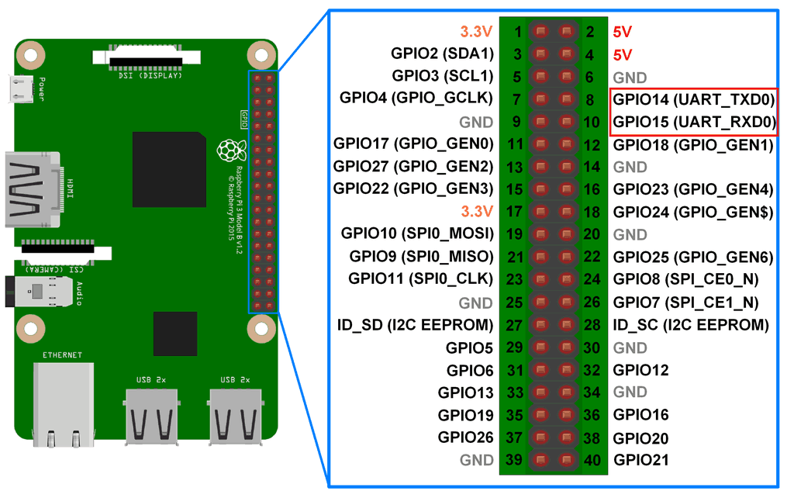
Etape 2
Prise en main des outils : communication UART Rasp-Rasp
« mettre un screen de la communication UART console »

Slide 12
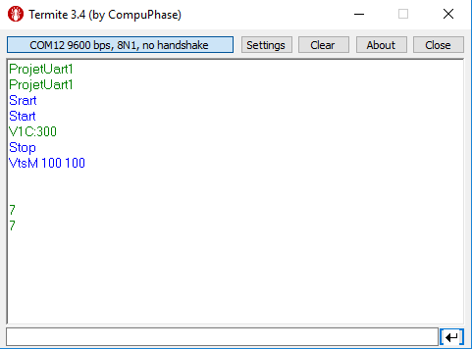
Etape 2
Prise en main des outils : communication UART PC-PIC
Envoie de commande depuis le PC
Réception des commandes sur le PIC
Réponse du PIC vers le PC

Slide 13
Etape 2
Prise en main des outils : Flux vidéo
« Mettre une vidéo d’un chronomètre montrant l’accélération de la camera »

Slide 14
Etape 2
Prise en main des outils : Contrôle moteur

Slide 15
Problèmes rencontrés

Slide 16
PROBLEMES RENCONTRES
Compréhension du firmware
Communication UART PC-PIC
Communication UART Rasp-Rasp
Compatibilité de version entre différents logiciels sur la Raspberry
Problème de boot Raspberry
Problème de mémoire SD Raspberry

Slide 17
PROBLEMES RENCONTRES
Gestion du temps
Gestion des objectifs

Slide 18
Reste à faire

Slide 19
Etape 2
Prise en main des outils : Raspberry Pi
Prise en main du système (navigation, fonctionnement…)
Mise à jour
Installations des divers logiciels et librairies nécessaire

Slide 20
RESTE A FAIRE
Maitriser la communication UART PIC-PC
Maitriser la communication UART Raspberry-PIC
Maitriser l’actionnement des roues
Implémenter l’algorithme de reconnaissance d’image dans la Raspberry
Comprendre comment fonctionne l’évaluation des distances et l’implémenter

